Slide 1
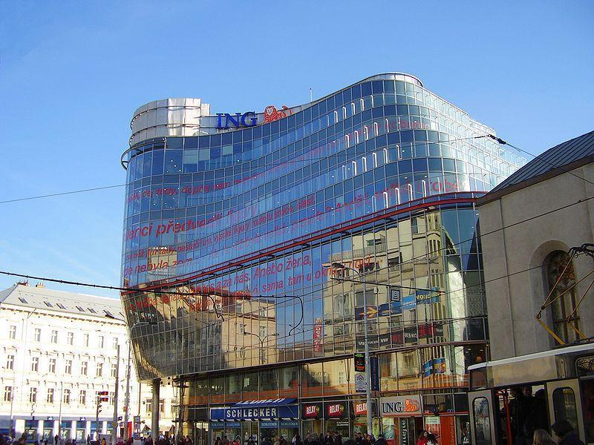
Nábor zaměstnanců v pojišťovně

Slide 2
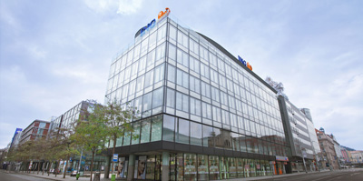
Zaměstnanci provozu
Nižší úrovně
Vyšší úrovně
Call centrum
Back office
Team leader

Slide 3
Získávání uchazečů
Identifikace potřeby zaměstnance
Tvorba inzerátu
Jobs.cz
Personální agentury
CV + motivační dopisy
předvýběr

Slide 4
Výběr zaměstnanců
Nižší úrovně
Vyšší úrovně
Pohovor
Team leader
Head of Operations
Pohovor
Assessment centrum
Hoganův test

Slide 5
Výběr zaměstnanců
Nižší úrovně
Back office
schopnost týmové práce
sympatie
praxe, zkušenosti
vzdělání, základ Aj
Call centrum
lepší úroveň Aj
pozitivní vystupování
praxe není nutná
nezáleží tolik na vzdělání

Slide 6
Výběr zaměstnanců
Vyšší úrovně- Team leader
Pohovor
s Head of Operations
Assessment centrum
Hoganův test osobnosti
Požadavky:
samostatnost
schopnost vést tým
intelekt
schopnost organizace práce
praxe a zkušenosti

Slide 7
Hoganův test (Hoganův osobnostní dotazník)
Technické údaje
Vlastnosti a výhody
Testované škály

Slide 8
Přijetí zaměstnanců
personální oddělení
smlouvy, …
měsíční a ¼ roční adaptační plán
hodnocení ve zkušební době

Slide 9
DĚKUJEME ZA POZORNOST ☺

